Slide 2
BÀI TẬP CUỐI CHƯƠNG 8

Slide 3
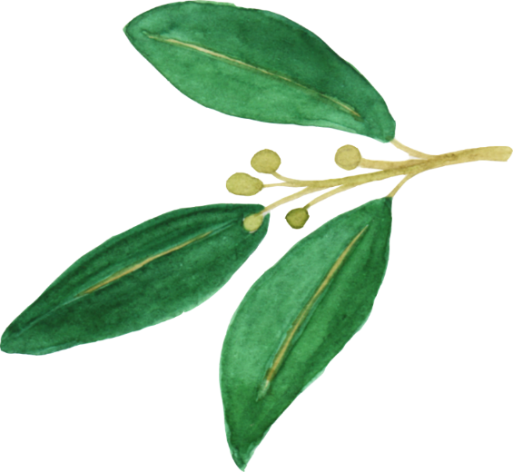
Bài 9
a)Xét $∆ABD và ∆ACB$ có:
$\hat{ABD}=\hat{ACB}$ (gt)
Â là góc chung
Nên $∆ABD∽ ∆ACB$ (g.g)
b) vì $∆ABD∽ ∆ACB$ nên
$$\frac{AB}{AC}=\frac{AD}{AB}$$
AB² = AC.AD = 4.9 = 36
AB = 6cm

Slide 4
Bài 10
a) xét $∆ABD và ∆BCD$ có:
$\hat{ADB}=\hat{DCB}$ (gt)
$\hat{ABD}=\hat{BDC}$ (hai góc so le trong của AB//CD)
Nên $∆ABD∽ ∆BDC$ (g.g)
Do đó $\frac{AB}{DB}=\frac{BD}{DC}$
DB² = DC.AB (đpcm)

Slide 5
Bài 11
Xét $∆FHE và ∆NHM$ có:
$\hat{HFE}=\hat{HNM}$ (gt)
$\hat{EHF}=\hat{NHM}$ (hai góc đối đỉnh)
Nên $∆FHE∽ ∆NHM$ (g.g)
Do đó $\frac{FH}{NH}=\frac{EH}{HM}$
HM = EH.NH:FH = 12.5:3 = 20m
Vậy khoảng cách HM của mặt hồ là 20m.

Slide 6
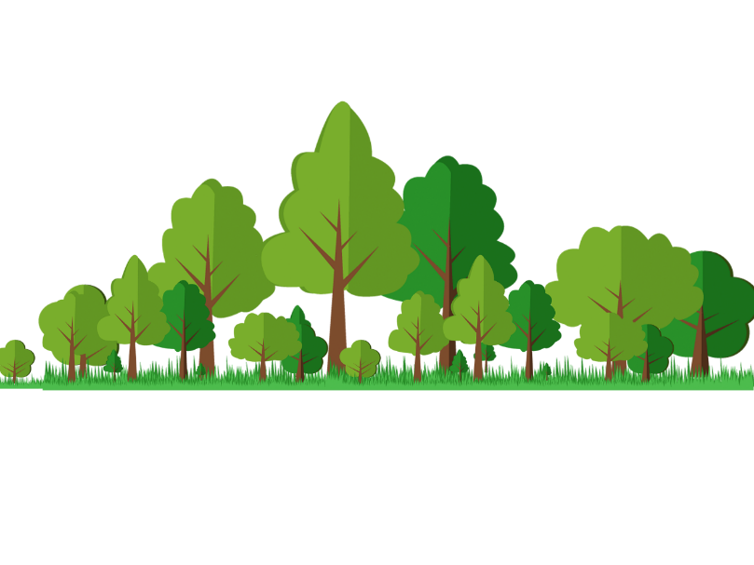
Bài 12
Vì BC và NE là các tia nắng nên NE//BC.
Xét $∆NME và ∆BAC$ có:
$\hat{M}=\hat{A}$= 90⁰ (gt)
$\hat{E}=\hat{C}$ (hai góc đồng vị)
Nên $∆NME∽ ∆BAC$ (g.g)
Do đó $\frac{NM}{BA}=\frac{EM}{AC}$
BA = AC.MN:EM = 2.6:1,5 = 18m
Vậy chiều cao của tòa nhà là 18m.

Slide 7
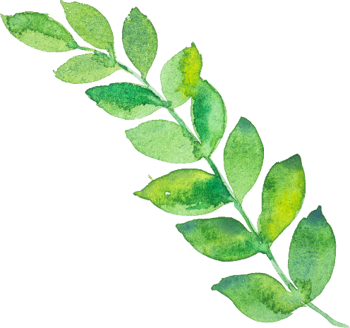
Bài 13
Xét $∆EKD và ∆EDF$ có:
$\hat{D}=\hat{K}$= 90⁰ (gt)
$\hat{E}$ là góc chung.
Nên $∆EKD∽ ∆EDF$ (g.g)
Do đó $\frac{EK}{ED}=\frac{ED}{EF}$
ED² = EK.EF = 90.250 = 2250
ED = 150m
Lại có $∆EKD$ vuông tại K nên
ED² = DK² + EK² (định lý Pytago)
150² = DK² + 90²
DK² = 14400 => DK = 120m
Vậy khoảng cách giữa hai bờ sông là 120m.

Slide 8
Bài 14
a) Xét $∆AEB và ∆AFC$ có:
$\hat{E}=\hat{F}$= 90⁰ (gt)
$\hat{A}$ là góc chung.
Nên $∆AEB∽ ∆AFC$ (g.g)
c) Xét $∆HEF và ∆HCB$ có:
$\hat{FHE}=\hat{BHC}$ (2 góc đối đỉnh)
$\frac{HE}{HC}=\frac{HF}{HB}$ (đã cm ở câu b)
Nên $∆HEF∽ ∆HCB$ (c.g.c)
b) Xét $∆FHB và ∆EHC$ có:
$\hat{E}=\hat{F}$= 90⁰ (gt)
$\hat{FHB}=\hat{EHC}$ (2 góc đối đỉnh)
Nên $∆FHB∽ ∆EHC$ (g.g)
Do đó $\frac{HE}{HC}=\frac{HF}{HB}$

Slide 9
Hướng dẫn học ở nhà
Ôn lại các trường hợp đồng dạng của hai tam giác (kể cả tam giác vuông) Xem lại các bài tập đã làm trên lớp.
1
2
Làm các bài tập 11b, 12b, 13, 15 / SKG
3
Chuẩn bị bài mới: chương 9: bài 1: Mô tả xác suất bằng tỉ số
PPT下载 http://www.1ppt.com/xiazai/

Slide 10
Thanks

